Slide 1
Projektmanagement
DHBW Angewandte Informatik 5. Halbjahr
Einführung
A
u
t
o
E
x
c
e
l
l
e
n
c
e
i
n
m
a
t
i
o
n
&
D
r
i
v
e
s
:
S
i
e
m
e
n
s

Slide 2
Projektmanagement
DHBW Angewandte Informatik 5. Halbjahr
Michael Vetter
Hirschstrasse 37
D-76133 Karlsruhe
Tel. 0721 28688
Email: mike.vetter@t-online.de
A
u
t
o
E
x
c
e
l
l
e
n
c
e
i
n
m
a
t
i
o
n
&
D
r
i
v
e
s
:
S
i
e
m
e
n
s
Notes:
Studium an der TH Karlsruhe 1963-1968
Fachrichtung E-Technik
Vertiefung Nachrichtentechnik und Mathematik
Wahlfächer: Medizinische Messtechnik und Lichttechnik
Diplomarbeit mit Arbeitsplatz bei Siemens Karlsruhe 1968
Thema: Untersuchung der Durchschalteeigenschaften von Feldeffekttransistoren
Abschluss: Theoretische Untersuchung und praktischer Nachweis mit Prozessrechner
Eintritt bei Siemens 1968
Entwicklungstätigkeiten:
Digitale Voltmeter 1968-1970
Logikprüfautomaten 1970-1972
PKW Prüftechnik 1973-1977
Digitale busfähige Messgeräte und Generatoren 1977-1984
Automatisierungsgeräte SIMATIC S5 AG 135/155 U und AG 135/155 H 1984-1987
Organisatorische Projekte
CAx Verfahren 1987-1991
Einführung von DIN ISO 9001 1991-1994 in AUT 1 (damals 4500 Mitarbeiter in Amberg, Chemnitz, Karlsruhe und Nürnberg)
Leitung des Projekts Feldtechnik 2000 1995-1996
OPC Foundation - Chairman von OPC Europe ab 1997

Slide 3
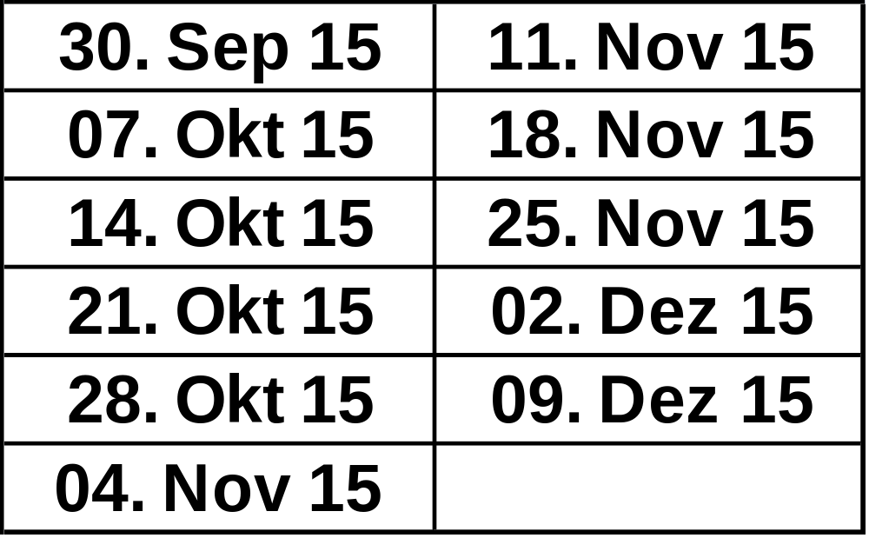
Regelung für den Ablauf der Vorlesung
Termine
  Mittwoch 12:30 – 15:00 Uhr

Slide 4
Projektmanagement
Projekte in der Praxisphase
Frage 1:
  Wer hat bewusst in einem Projekt mitgearbeitet?
Frage 2:
  Was haben die anderen gemacht?
A
u
t
o
E
x
c
e
l
l
e
n
c
e
i
n
m
a
t
i
o
n
&
D
r
i
v
e
s
:
S
i
e
m
e
n
s

Slide 5
Projektmanagement
Dokumentation der Projektarbeit (1)
Aufgabenstellung
  Hier ist die Aufgabe mit allen Randbedingungen aufzuzeigen
Terminplan
  Unterschiedliche Aufgaben in ihrer Reihenfolge z.B.
    Literaturrecherche
    Implementierung
    Test
    Inbetriebnahme
A
u
t
o
E
x
c
e
l
l
e
n
c
e
i
n
m
a
t
i
o
n
&
D
r
i
v
e
s
:
S
i
e
m
e
n
s

Slide 6
Projektmanagement
Dokumentation der Projektarbeit (2)
Qualitätssichernde Maßnahmen
  z.B. Reviews oder Diskussionsergebnisse mit Betreuer oder Kollegen
  Abnahmeprotokoll
Arbeitsmittel
  z.B. spezielle Werkzeuge und Hilfsmittel, Testumgebung
Projektabschluss
  Erfahrungen und Erkenntnisse aus der Projektarbeit
A
u
t
o
E
x
c
e
l
l
e
n
c
e
i
n
m
a
t
i
o
n
&
D
r
i
v
e
s
:
S
i
e
m
e
n
s

Slide 7
Inhalt
Kapitel 2 - Projektdefinition
Kapitel 3 - Projektplanung
Kapitel 4 - Projektdurchführung / - kontrolle
Kapitel 5 - Projektabschluss
Kapitel 6 - Projektunterstützung

Slide 8
Projektmanagement als Aufgabe (1)
Projektmanagement als Führungskonzept
  Modern geführte Unternehmen sind projektorientiert
    Projektadäquate Organisation
    Exakte Entwicklungsvorgaben
    Projektbezogene Planung
    Laufender Soll- / Ist-Vergleich
    Definiertes Entwicklungsende
Notes:
Die Entwicklung in allen industriellen Bereichen unterliegt einem tiefgreifenden Wandel – technisch und marktwirtschaftlich.
Die Aufgaben werden immer komplexer.
Die Produkte müssen qualitativ immer besser werden.
Das erfordert effizientere Methoden in der Projektführung

Slide 9
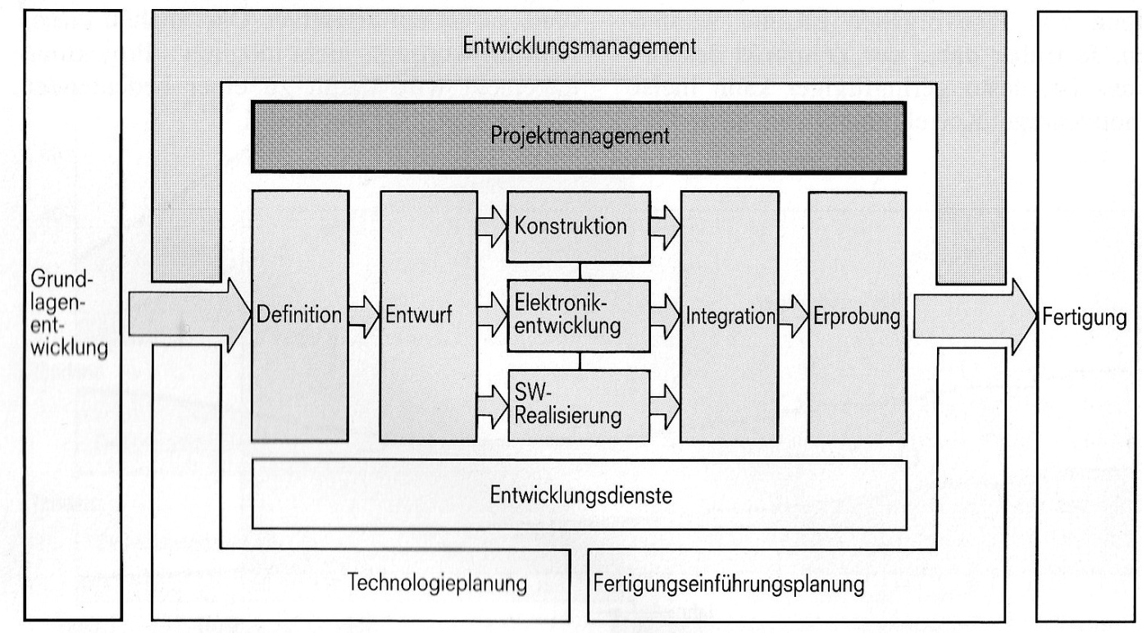
Projektmanagement als Aufgabe (2)
Umfeld des Projektmanagements
  Projektmanagement hat integrierende Wirkung in einem Entwicklungsbereich
  Das Entwicklungsmanagement wirkt „projektübergreifend“

Slide 10
Projektablauf (1)
Projektdefinition
  Gründung des Projekts
  Festlegung des Projektziels
  Organisation des Projekts
  Organisation des Prozesses
Projektplanung
  Strukturplanung
  Aufwandsabschätzung
  Arbeitsplanung
  Kostenplanung
  Risikomanagement
Notes:
sachgerechte – Qualität
termingerechte – Zeit
kostengerechte – Kosten
Abwicklung von Projekten

Slide 11
Projektablauf (2)
Projektkontrolle
  Terminkontrolle
  Aufwands- und Kostenkontrolle
  Sachfortschrittskontrolle
  Qualitätssicherung
  Projektdokumentation
Projektabschluss
  Produktabnahme
  Projektabschlussanalyse
  Erfahrungssicherung
  Projektauflösung

Slide 12
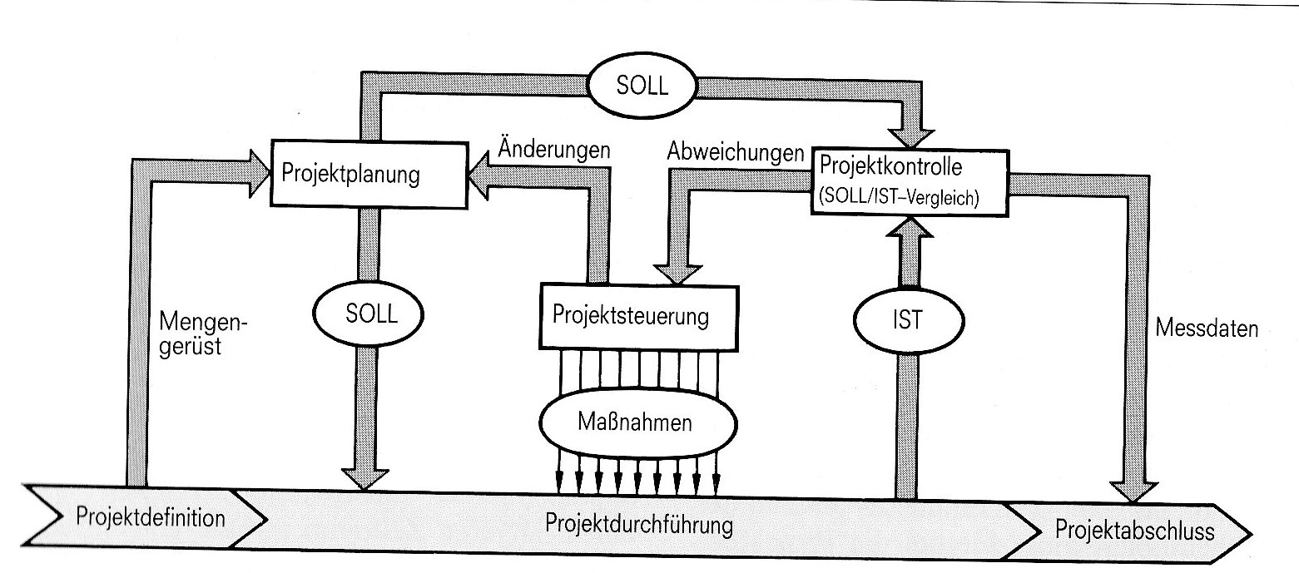
Projektablauf (3)
PM - Regelkreis

Slide 13
Produkt – Projekt – Prozess (1)
Produkt – Das Ergebnis eines Vorhabens
Projekt – Zielorientiertes Vorhaben
Prozess – Ablauf des Vorhabens

Slide 14
Produkt – Projekt – Prozess (2)
Produkt
Produktplanung
Produktorganisation
Produktdokumentation
Produktstruktur
Produktmanagement
Projekt
Projektplanung
Projektorganisation
Projektdokumentation
Projektstruktur
Projektmanagement
Prozess
Prozessplanung
Prozessorganisation
Prozessdokumentation
Prozessstruktur
Prozessmanagement

Slide 15
Charakterisierung von Projekten
Projektdauer – definierte zeitliche Eingrenzung
Projektgröße – bestimmt den PM-Aufwand
Projektart – bestimmt die Durchdringung mit PM-Methoden
  Forschungsprojekte
  Entwicklungsprojekte
  Rationalisierungsprojekte
  Projektierungsprojekte
  Vertriebsprojekte
  Betreuungsprojekte
  Organisationsprojekte
  Unternehmensprojekte
  Planungsprojekte

Slide 16
Grundparameter eines Projektes (1)
Leistungs- und Lastgrössen
Minimieren
Maximieren
Lastgrössen
Leistungsgrössen
Projekt
Input
Output

Slide 17
Grundparameter eines Projektes (2)
Parameterausrichtung
  Kostenfixierte Ausrichtung
  Terminfixierte Ausrichtung
  Leistungsfixierte Ausrichtung
Notes:
Kosten – hauptsächlich bei Produkten mit hohen Stückzahlen, vielen Mitbewerbern
Termin – Messetermin, Projekte mit Konventionalstrafe, wirtschaftliche Nachteile bei Verschiebung
Leistung – definierte Qualitätsanforderungen, Kraftwerk, Raumfahrt

Slide 18
Grundparameter eines Projektes (3)
Produktivität
  Bei der Produktivität zählen Kopfzahl, Qualifikation und Motivation
Qualität
  Beschaffenheit einer Einheit bezüglich ihrer Eignung, festgelegte und vorausgesetzte Erfordernisse zu erfüllen (DIN)
  Alle Produkteigenschaften stellen Qualitätsmerkmale dar
    Funktionserfüllung
    Zuverlässigkeit
    Benutzungsfreundlichkeit
    Wartungsfreundlichkeit
    Instandhaltbarkeit
    Umweltfreundlichkeit
    Übertragbarkeit
    Zeitverhalten
    Verbrauchsverhalten
    Fertigungsfreundlichkeit

